Slide 1
Тема урока : Как образуются осадки.
Русский язык и литература. 6 класс

Slide 2
Вы узнаете:
Как образуются осадки.
Вы сможете:
-находить глаголы с чередующимися гласными в корне -создавать схемы по алгоритму.
-использовать глаголы с чередующимися гласными в корне.

Slide 3

Задание 1
Ответьте на вопросы :
Какие виды осадков вы знаете?
Как образуются осадки?

Slide 4
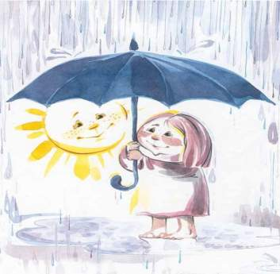
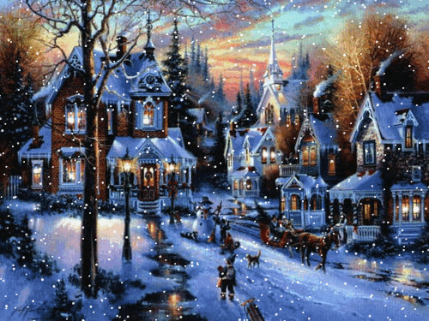
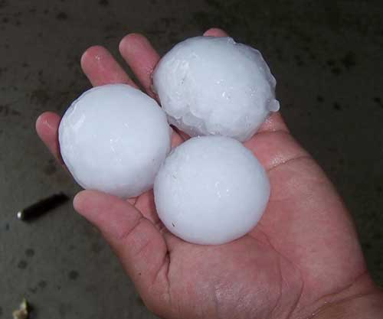
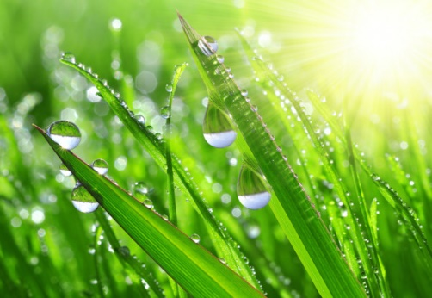
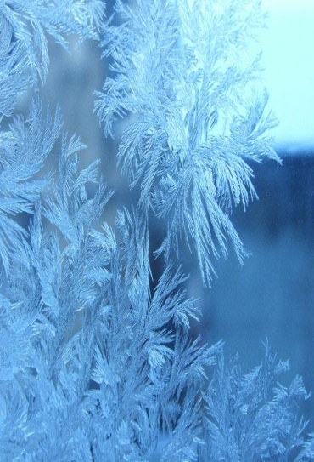
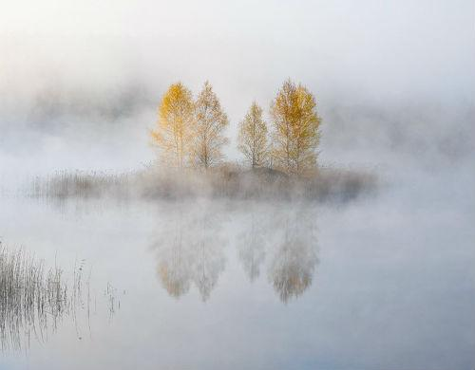
Примерные ответы
Виды осадков
Бывают разные виды осадков . Это зависит от погоды.
Дождь – всегда выпадает в жидком состоянии. Большой дождь называют ливнем.
Снег – образуется в холодный период, когда температура ниже нуля.
Град – большие ледяные кристаллы, которые выпадают с атмосферы в переходный сезон .
Роса – это капельки воды на земной поверхности;
Иней – маленькие кристаллы льда, которые можно увидеть на деревьях и проводах.
Туман – зависшие капли воды на высоте до 15 метров над землей.

Slide 5
Задание 2
Отгадайте загадки
1. Без крыльев летят, без ног бегут, без паруса плывут.
2. Крупно, дробно зачастило, всю землю напоило.
3.С неба- звездой, в ладошку – водой.
4.Падает горошком, скачет по дорожкам.
5.Утром рано на заре
Выступает на траве,
Это капельки с водой
Называются …
6.Серебристой бахромой .На ветвях висит зимой.
7.Что за облако—ловушка: Скрылась в нём вся деревушка.

Slide 6
Ответы.
1. Без крыльев летят, без ног бегут, без паруса плывут. ( Облака)
2. Крупно, дробно зачастило, всю землю напоило. (Дождь)
3.С неба- звездой, в ладошку – водой. (Снег)
4.Падает горошком, скачет по дорожкам. (Град)
5.Утром рано на заре
Выступает на траве,
Это капельки с водой
Называются … (Росой,роса )
6.Серебристой бахромой .На ветвях висит зимой. (Иней)
7.Что за облако—ловушка: Скрылась в нём вся деревушка. (Туман)
.

Slide 7
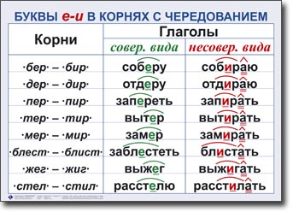
Составление алгоритма по схеме:
Алгоритм
1.Найти орфограмму по опознавательному признаку – безударному положению гласного в корне. Выделить корень. Поставить ударение.
2.Вспомнить корни с чередованием и их значения.
3.Проверить наличие или отсутствие суффикса -а- после корня. Графически выделить условие орфограммы.
4.Если суффикс -а- есть после корня, пишется буква и, а если нет – буква -е.
.

Slide 8
Задание 3. Учимся применять правило!
Например:
Выбирать-выберу.
В слове выбирать пишу в корне -и, так как после корня стоит суффикс –а.
Упражнение 2, стр.141
Е или и? Обозначьте изучаемую орфограмму 1.Степь расст…лается .Бл…снула молния. Озеро бл…стает. Всё зам…рло.
2.Зап…рать дверь. Нат…рать паркет. Пост…лить ковёр. Прот…реть стол. Приб…рать комнату.

Slide 9
Проверьте себя.
Упражнение 2, стр.141
Е или и? Обозначьте изучаемую орфограмму.
1.Степь расстилается. Блеснула молния. Озеро блистает. Всё замерло.
2.Запирать дверь. Натирать паркет. Постелить ковёр. Протереть стол. Прибирать комнату.

Slide 10
Задание 4
Упражнение 7, стр.142
С какими утверждениями вы согласны (+),с какими-не согласны (-)?
Объясните,почему (?).
 | + | - | ?
1.В корнях с чередованием е-и пишется буква и, если после корня стоит суффикс –а.
2.В предложении «Природа зам…рает» в корне глагола пишется е.
3.В корнях с чередованием е-и пишется буква е,если после корня стоит суффикс –а.
4.В предложении «Роса бл…стит» в корне глагола пишется е.
5.В предложении «Зам…р гром»в корне глагола пишется и.

Slide 11
Проверьте себя.
 | + | - | ?
1.В корнях с чередованием е-и пишется буква и, если после корня стоит суффикс –а. | +
2.В предложении «Природа зам…рает» в корне глагола пишется е. |  | - | 1.В корнях с чередованием е-и пишется буква и, если после корня стоит суффикс –а.
3.В корнях с чередованием е-и пишется буква е,если после корня стоит суффикс –а. |  | - | … пишется буква и, если после корня стоит суффикс –а.
4.В предложении «Роса бл…стит» в корне глагола пишется е. | +
5.В предложении «Зам…р гром» в корне глагола пишется и. |  | - | пишется буква и, если после корня стоит суффикс –а.

Slide 12
Задание 5
Выборочный диктант.
Выпишите глаголы с чередующимися гласными е-и в корне.
Обозначьте орфограммы.
Лес уже сбросил листву. Редко блеснёт солнечный луч. Пробираешься по узкой тропинке среди молодых берёзок, дубов,осинок. Мягкий ковёр из листьев устилает землю. Как тихо кругом! Природа замерла в ожидании зимы.
(По Г.Скребицкому)

Slide 13
Проверьте себя.
Выборочный диктант.
Выпишите глаголы с чередующимися гласными е-и в корне.Обозначьте орфограммы.
Лес уже сбросил листву.Редко блеснёт солнечный луч. Пробираешься по узкой тропинке среди молодых берёзок, дубов,осинок. Мягкий ковёр из листьев устилает землю. Как тихо кругом! Природа замерла в ожидании зимы.
(По Г.Скребицкому)

Slide 14

Физминутка
.
Капля раз, капля два.
Капли медленно сперва.
Стали капли поспевать,
Начал дождик поливать.
Капли кап, кап, кап.
Зонтик поскорей раскроем,
От дождя себя укроем.

Slide 15
Рефлексия учебной деятельности.
− Что нового вы сегодня узнали?
− Какую цель вы ставили?
− Вы достигли поставленной цели?
− Как вы открывали новое знание?
− Что использовали, открывая новое правило?
− Где вы сможете применять новые знания?
− А теперь я предлагаю каждому оценить свою работу. Перед вами карточки самооценки, заполните их.

Slide 16
Карточка самооценки
Утверждения | Да, нет
1. Я знаю, как определить, когда пишется И, когда пишется Е в корнях дер-дир, мер-мир, пер-пир, тер-тир, бер-бир.
2. Я умею определять, когда писать И, когда писать Е в корнях дер-дир, мер-мир, пер-пир, тер-тир, бер-бир.
3. При работе в парах у меня не было затруднений.
4. При работе в парах у меня были затруднения (перечислить их).
5. В самостоятельной работе у меня не было затруднений.
6. В самостоятельной работе у меня были затруднения (перечислить их).
7. При выполнении домашнего задания у меня не возникнет затруднений.

Slide 17
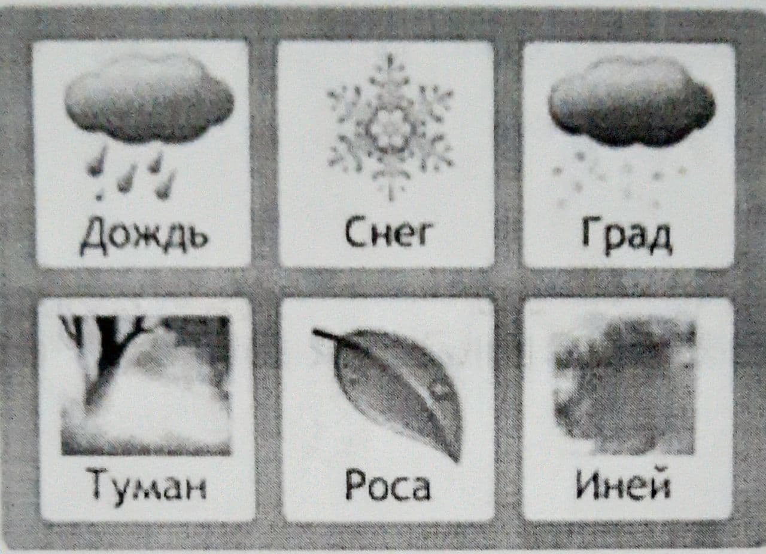
Учебное задание.
Выберите одну из тем проекта «Как образуются осадки» и защитите в виде презентации,используя таблицу с условными обозначениями осадков.

Slide 18


